Slide 1
Personopplysningslovens formål og grunnleggende begreper
Dag Wiese Schartum, AFIN

Slide 2
Personopplysningslovens formål (jf. § 1 første ledd)
En innledende presisering:
“Formål” er relevant på to måter når pol skal forstås:
Lovens formål og
Formålet med hver behandling av personopplysninger
I denne forelesningen
er det kun lovens formål
som omhandles
Betydningen av formålet:
Formålet er retningsgivende for fortolkning: dvs loven må fortolkes på måter
som støtter opp under formålet
Formålet med loven angir hva lovgiver har ønsket å oppnå med loven:
“Formålet med denne loven er å beskytte den enkelte mot at personvernet
blir krenket gjennom behandling av personopplysninger.” (§ 1 første ledd)
Sier mao at loven
ikke er ment å beskytte
alt personvern!
Jf personopplysningsvern

Slide 3
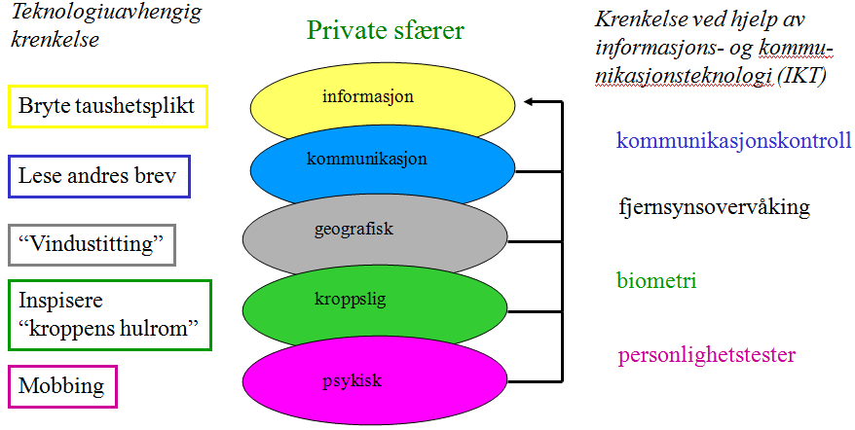
Personvern - personopplysningsvern
Loven er ikke gitt for å beskytte krenkelser av personvern i “fysisk”/“direkte” forstand, jf. venstre side av figuren.
Det må skje informasjonsbehandling for at lovens formål skal være aktuelt, jf. høyre side.
Selve kroppssjekken på flyplasser, plikten til å slipper inn feieren, og gjennomføring av
praktisk-psykologisk prøve ved ansettelse, gjelder for eksempel ikke slike situasjoner som
dekkes av formålet med loven
Men skjer det opptak/registrering av personopplysninger fra kroppssjekker, feierbesøk,
psykologiske prøver mv, er vi innenfor det formålet beskriver

Slide 4
Personopplysningslovens formål (jf. § 1 annet ledd)
”Loven skal bidra til at personopplysninger blir behandlet i samsvar med
grunnleggende personvernhensyn, herunder behovet for personlig integritet,
privatlivets fred og tilstrekkelig kvalitet på personopplysninger.” (§ 1 annet ledd)
Jf rettspraksis
og personvernteori
Men oppregningen
er kun eksemplifisering
Pol skal være i samsvar med EUs personverndirektiv (95/46/EF).
I direktivets formålsbestemmelse står det bl.a.:
Medlemsstatene skal ikke innskrenke eller forby fri utveksling av person-
opplysninger mellom medlemsstater med begrunnelse i det vern som er
fastsatt i nr. 1.
Dette må også innfortolkes i den norske loven; dvs loven kan ikke fortolkes slik
at den innskrenker flyt av personopplysninger mellom EØS-landene

Slide 5
“Personopplysning”
Dette er eksempel på legaldefinisjon. Jeg gjennomgår de viktigste her. Lær alle! (se §§ 2 og 36)
Fysisk person
- jf juridiske personer
- jf enkeltmannsbedrifter
-unntak for visse kredittopplysninger
Opplysning - humant materiale
Fakta - opplysninger
Person-
opplysning
Identifikasjon
- en bestemt person
må kunne identifiseres
Sikker tilknytning til person
Nok med mulig tilknytning
Alle “rimelige” hjelpemidler
Loven skiller ikke mellom opplysningstype og -verdi, men dette skillet kan være nyttig
Sensitive personopplysninger: Slike som er listet opp i § 2 nr 8.

Slide 6
Loven gjør i utstrakt grad bruk av legaldefinisjoner
En legaldefinisjon er en bestemmelse i lov eller forskrift som
bestemmer hva et enkeltord eller ordsammensetning skal bety
”§ 11. Grunnkrav til behandling av personopplysninger
Den behandlingsansvarlige skal sørge for at personopplysningene som behandles
bare behandles når dette er tillatt etter § 8 og § 9,
bare nyttes til uttrykkelig angitte formål som er saklig begrunnet i den
behandlingsansvarliges virksomhet,
ikke brukes senere til formål som er uforenlig med det opprinnelige formålet
med innsamlingen, uten at den registrerte samtykker,
[…]”
Det går ikke an å forstå loven skikkelig uten å kjenne disse definisjonene,
se §§ 2 og 36
Definisjonene i lovens ordlyd er ikke utfyllende. I tillegg inneholder lov-
forarbeider mv flere definisjonselementer. Pensum dekker alle viktige elementer.

Slide 7
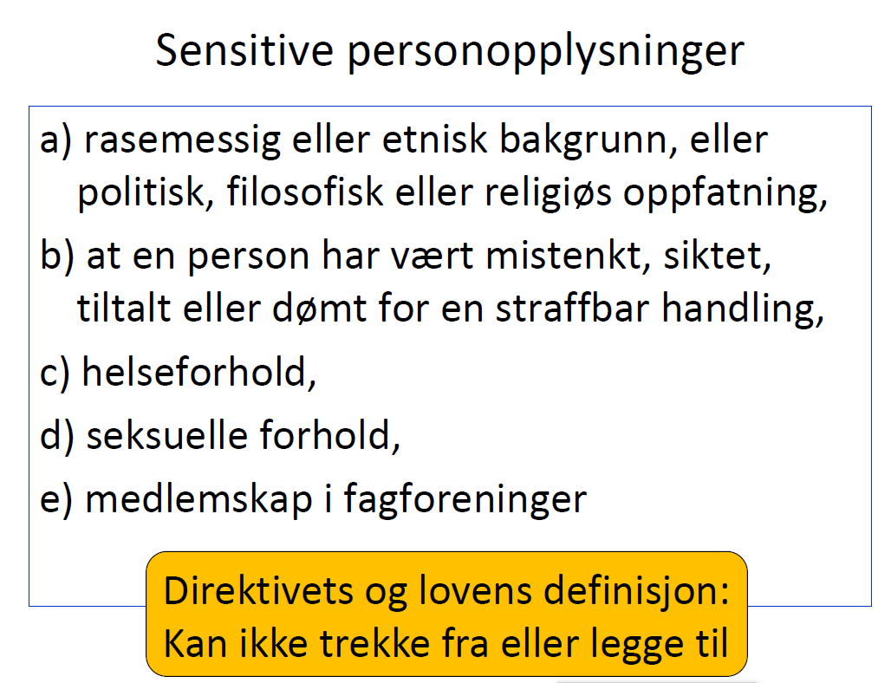

Slide 8
“Personopplysning” - noens personlige forhold, jf taushetsplikt
Fvl § 13: Enhver som utfører tjeneste eller arbeid for et forvaltningsorgan, plikter å hindre
at andre får adgang eller kjennskap til det han i forbindelse med tjenesten eller arbeidet får
vite om:
1) noens personlige forhold, eller ...
Pol § 2, a: Personopplysning: opplysninger og vurderinger som kan knyttes til en enkeltperson
Særlig rettslig grunnlag (§ 9)
Konsesjons-
plikt (§ 33)
Sensitive
opplysninger
Noens
personlige
forhold
(taushetsplikt)
Andre taushets-
pliktige opplys-
ninger
"Åpne"
opplysninger
Innsyn

Slide 9
“Behandling”
Alle operasjoner som kan utføres på personopplysninger
(innsamling, bearbeiding, lagring, videresending osv)
En serie av slike operasjoner = “behandlinger”
Ofte naturlig å sette likhetstegn mellom “en behandling” og “ et system”
“Behandling av personopplysninger”
Helt eller delvis elektronisk behandling
Manuell behandling i “personregister”
Det spiller ingen rolle
hvilket uttrykk person-
opplysningene har / hva slags
medium som anvendes
(skrift, lyd, bilde mv)
Manuell behandling av opplysninger som
skal inn i et “personregister”

Slide 10
Definisjoner av de viktigste aktørene i loven
“Registrert: den som en personopplysning kan knyttes til”
  Er den som skal vernes og som har rettigheter etter loven
  Er alltid en fysisk person
“Behandlingsansvarlig: den som bestemmer formålet med behandlingen av personopplysninger og hvilke hjelpemidler som skal brukes”
  Kan være en fysisk person eller en virksomhet
  Er den de fleste plikter i loven er knyttet til
  Er i praksis den med øverst instruksjonsmyndighet
  Er i praksis den som må sakssøkes ved rettstvist
“Databehandler: den som behandler personopplysninger på vegne av den behandlingsansvarlige” (jf oppdragsgiver – oppdragstaker)
  er alltid en ekstern person eller virksomhet
  er i praksis en som ikke kan instrueres men som må styres gjennom avtale, jf pol § 15

